Slide 1
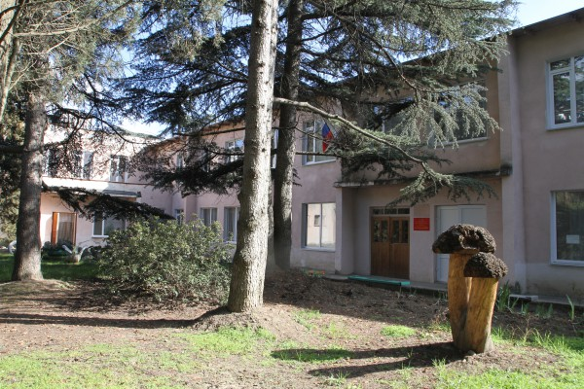
Краткая презентация
основной образовательной программы

Slide 2
Основная образовательная программа МДОУ «Детский сад №5 «Солнышко города Алушты (далее ООП) обеспечивает разностороннее развитие детей в возрасте от 2 до 7 лет с учетом их возрастных особенностей по основным направлениям развития:
Социально-коммуникативное
Познавательное
Речевое
Художественно-эстетическое
Физическое

Slide 3
ООП МДОУ «Детский сад №5 «Солнышко» разработана, с учетом требований ФГОС ДО с учетом инновационной программы дошкольного образования «От рождения до школы» / под редакцией Н.Е. Вераксы, Т.С. Комаровой, Э.М. Дорофеевой.

Slide 4
В образовательной работе по реализации образовательной программы МДОУ №5 является осуществление деятельности по таким направлениям:
Региональный компонент, представленный региональной парциальной программой по гражданско-патриотическому воспитанию детей дошкольного возраста в республике Крым «Крымский веночек»/ авт. – сост.: Л.Г. Мухоморина,
Э.Ф. Кемилева, Л.М. Тригуб, 2017год. – с детьми от 3 до 7 лет.
Духовно-нравственное и патриотическое воспитание дошкольников, представленное парциальной программой «Мой родной дом» под редакцией Т.И. Оверчук, 2004 г.- с детьми от 5 до 7 лет.

Slide 5
Характеристика взаимодействия педагогического коллектива с семьями воспитанников:

Slide 6
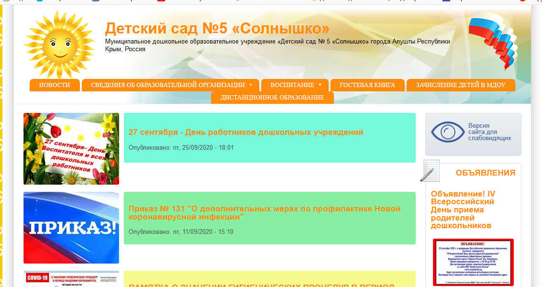
Взаимопознание и взаимоинформирование
беседы, консультации, буклеты, анкетирование, информирование через сайт ДОУ

Slide 7
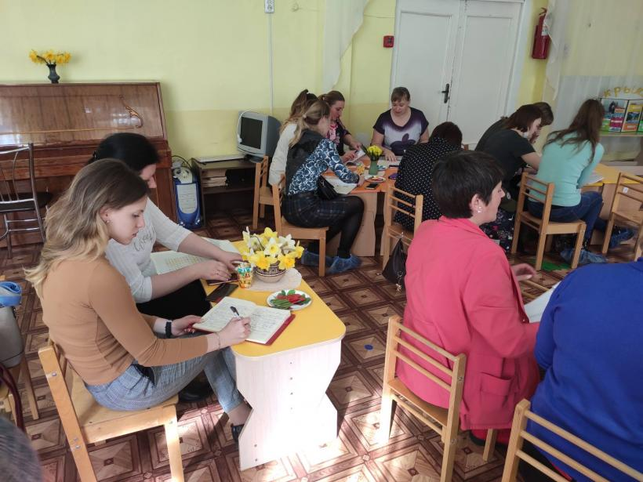
Непрерывное образование воспитывающихся взрослых
родительские собрания, семинары-практикумы, мастер-классы, тренинги, круглые столы

Slide 8
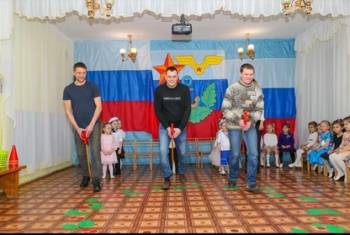
Совместная деятельность всех участников педагогического процесса: педагогов, родителей, детей.
участие в проектной деятельности, праздники, фестивали, совместное участие в конкурсах

Slide 9
Анализ образовательного
процесса ДОУ
Реализуя задачи основной образовательной программы детского сада, разработанной в соответствии с ФГОС, старались создать благоприятные условия для полноценного проживания ребенком дошкольного детства, всестороннего развития психических и физических качеств в соответствии с возрастными и индивидуальными особенностями, обеспечить его непрерывное, всестороннее и своевременное развитие.
Используемые образовательные технологии в ДОУ:
Игровые
Здоровьесберегающие
Проектные
Развивающие
Технологии экспериментирования
Коммуникативные
Результаты анализа выполнения образовательной программы свидетельствуют о качестве подготовки воспитанников

